Slide 1
Programação em C
Aula 5

Slide 2
Problema 14
Uma empresa quer transmitir mensagens sigilosas a seus diretores e precisa de um programa para codificar suas mensagens.
A regra de criptografia deve substituir o código ASCII de cada caractere que compõe a mensagem por: (5*código_ASCII + 100) % 256.
As mensagens deverão terminar com ‘.’ (ponto).

Slide 3
Representação de strings
Strings são conjuntos de caracteres e cada caractere é codificado como um inteiro de 8 bits (código ASCII).
Se imaginarmos que o bit de sinal não é utilizado, cada caractere que compõe uma string pode ser representado por um inteiro no intervalo [0, 255].
Os inteiros de [0, 127] representam os caracteres do código ASCII padrão. Os inteiros de [128, 255] representam os caracteres do código ASCII estendido.

Slide 4
Representação de strings
Uma string é armazenada em bytes consecutivos de memória.
Para identificar o final de uma string, a linguagem C utiliza um caractere especial: ‘\0’ (cód. ASCII zero).
Exemplo: seja a string “Linguagem C”. Imagine a representação desta string na memória como:
L
i
n
g
u
a
g
e
m
C
\0
String
Posições seguintes
não usadas
Cada quadrado representa uma posição de memória de 8 bits.

Slide 5
Representação de strings
Imagine a declaração da variável texto como:
Se n é uma constante inteira, então os símbolos [n] após o nome da variável indicam que ela poderá ocupar até n posições de memória consecutivas.
Logo, a variável texto poderá ocupar até 100 posições do tipo char (ou seja, 100 bytes).
Como as posições de memória são consecutivas, cada uma delas pode ser identificada por um índice.
char texto[100];

Slide 6
Representação de strings
Na linguagem C, os valores dos índices começam sempre em zero.
Exemplo: considere a seguinte declaração:
A representação de S pode ser imaginada como:
Observe que S pode ocupar até 20 posições (numeradas de 0 a 19).
char S[20] = “Linguagem C”;
L
i
n
g
u
a
g
e
m
C
\0
S[0]
S[1]
S[2]
S[3]
S[4]
S[5]
S[6]
S[7]
S[8]
S[9]
S[10]
S[11]
...
S[19]

Slide 7
Representação de strings
A memória alocada para uma variável é dada por:
Exemplo:
(número de posições de memória) * (tamanho do tipo, em bytes)
int a;
short int b[15];
float c[20];
char d[100] = “unesp-feg”;
Variável | Tipo | Nº de posições | Memória alocada
a | int (4 bytes) | 1 | 4 bytes
b | short int (2 bytes) | 15 | 30 bytes
c | float (4 bytes) | 20 | 80 bytes
d | char (1 byte) | 100 | 100 bytes

Slide 8
Representação de strings
Atenção!
  Uma variável pode ocupar menos memória do que o total de posições alocadas.
  Exemplo:
  Dos 100 bytes alocados, a variável está ocupando apenas 10 (lembre-se do caractere ‘\0’).
Uma variável jamais poderá ocupar mais memória do que o total de memória alocada! Exemplo:
w = v[50]; representa invasão de memória!!
char d[100] = “unesp-feg”;
double v[50];
Memória alocada: 50*8 bytes = 400 bytes.
Posições variam de 0 a 49

Slide 9
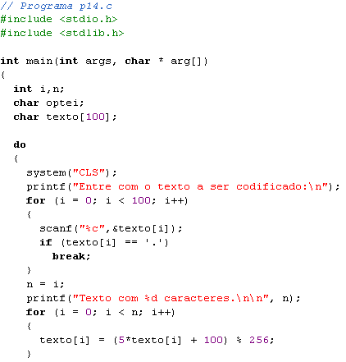
Análise do programa

Slide 10
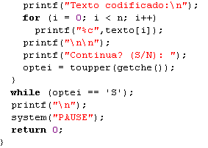
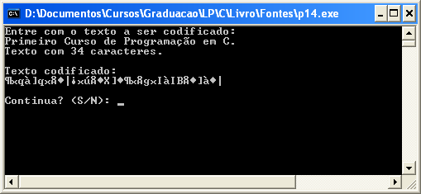
Análise do programa

Slide 11
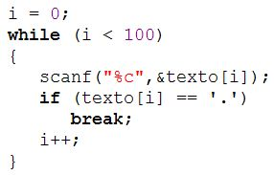
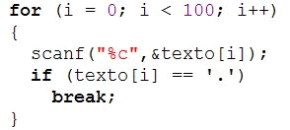
Comando for
No programa p14.c é preciso ler cada um dos caracteres que compõe a mensagem a ser cifrada.
Para se executar esta ação, o programa pode utilizar qualquer um dos seguintes trechos de código:
Ou seja, os comandos for e while são equivalentes.

Slide 12
Definição de constantes
A declaração de variáveis indexadas exige uma constante entre os símbolos [ e ].
Se os textos a serem encriptados no programa p14.c não possuem mais do que 100 caracteres, a variável texto pode ser declarada como:
Observe que a constante 100 aparece em outros lugares no programa, por exemplo:
char texto[100];
texto[i] = (5*texto[i] + 100) % 256;
for (i = 0; i < 100; i++)

Slide 13
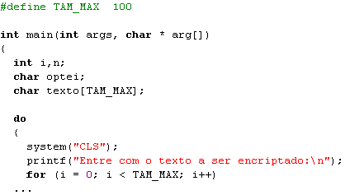
Definição de constantes
A constante 100 que aparece no comando for está relacionada com o tamanho do texto, diferentemente da constante 100 usada na regra de codificação.
Para evitar confusões e repetições de valores, é preferível declarar um nome para a constante.
Exemplo:

Slide 14
Definição de constantes
A definição de uma constante associa um nome a um valor que não se altera.
A definição de constantes melhora a legibilidade do programa e facilita sua manutenção.
Imagine que a empresa no Problema p14.c deseja aumentar o tamanho máximo das mensagens de 100 para 200 caracteres.
  O que aconteceria se não utilizássemos a definição da constante TAM_MAX no início do programa?

Slide 15
Problema 15
Ler as notas obtidas pelos alunos de uma classe e determinar: a maior nota obtida, a menor nota obtida, a média das notas e o número de alunos com nota abaixo da média.
A maior e a menor nota pode ser determinada à medida que as notas dos alunos são lidas.
E a média?
E o número de alunos com nota abaixo da média?

Slide 16
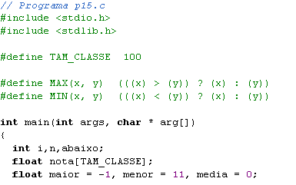
Análise do programa
Quando se quer determinar o maior e o menor valor em um conjunto de valores, as variáveis precisam ser inicializadas adequadamente.

Slide 17
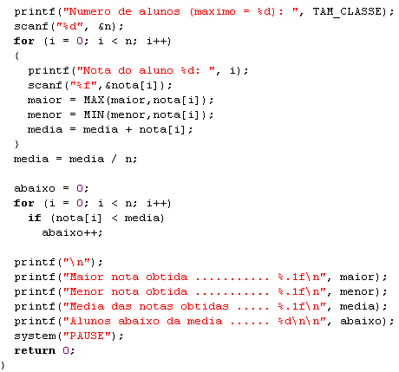
Análise do programa

Slide 18
Diretivas de compilação
O primeiro passo na compilação de um programa C é o chamado pré-processamento.
Neste passo, um programa chamado pré-processador examina o programa fonte e executa modificações nele, baseadas em diretivas de compilação.
Diretivas de compilação são comandos que não são compilados, sendo dirigidos ao pré-processador.
O pré-processador é executado pelo compilador antes do processo de compilação propriamente dito.

Slide 19
Pré-processamento
Ou seja:
Programa Fonte
Compilador
Programa Objeto
Ligador
Programa Executável
Programa Objeto das Bibliotecas
Pré-processador
Programa Fonte Modificado
Compilação do Programa Fonte Modificado

Slide 20
Diretivas de compilação
Todas as diretivas de compilação são iniciadas pelo caractere #. Por exemplo: #include e #define.
A diretiva #include inclui no texto do programa-fonte original os textos de arquivos externos, modificando o programa-fonte que será compilado posteriormente.
A diretiva #define, por sua vez, pode ser usada para definir constantes e macros.
Macros são definições que aceitam parâmetros.

Slide 21
Expansão de macros e constantes
Ao expandir constantes e macros, o pré-processador substitui o nome da constante ou macro por sua definição.
A substituição é literal e ocorre toda vez que for encontrado no texto do programa um nome idêntico ao nome da constante ou macro.
Atenção!
A substituição não é realizada dentro de strings.

Slide 22
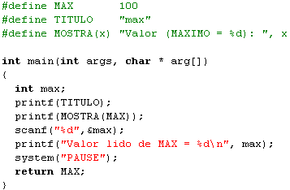
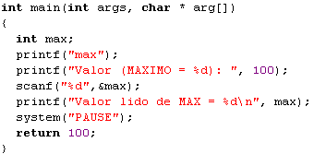
Expansão de macros e constantes
Exemplo:

Slide 23
Expansão de macros e constantes
Como a substituição é literal, alguns cuidados devem ser tomados ao escrever macros.
Observe, por exemplo, a definição de macros no Programa p15.c:
Para que tantos parênteses?
Para garantir que a definição esteja correta mesmo se os parâmetros forem substituídos por expressões.
#define MAX(x,y) (((x) > (y)) ? (x) : (y))
#define MIN(x,y) (((x) < (y)) ? (x) : (y))

Slide 24
Expansão de macros e constantes
Exemplo: considere a seguinte macro.
O que as instruções abaixo atribuem a a e b?
Portanto a definição da marco deve ser:
#define QUADRADO(x) (x*x)
a = QUADRADO(5);
b = QUADRADO(2+3);
a = (5*5);
b = (2+3*2+3);
Certo
Errado
#define QUADRADO(x) ((x)*(x))
a = QUADRADO(5);
b = QUADRADO(2+3);
a = ((5)*(5));
b = ((2+3)*(2+3));

Slide 25
Expansão de macros e constantes
Para definições muito longas, devemos usar o símbolo \ (barra invertida) ao final de cada linha e continuar normalmente a partir do início da linha seguinte.
Exemplo:
Atenção: para strings, espaços em branco serão considerados como parte das strings.
#define MOSTRA “Este texto deve ser mostrado \ em um comando printf no início do programa\n”
#define CONVERTE(c) ((((c) >= ‘a’) && \
((c) <= ‘z’)) ? \
(c) - ‘a’ + ‘A’ : (c))

Slide 26
Expansão de macros e constantes
Não se deve incluir ponto-e-vírgula na definição de constantes ou macros, pois o mesmo poderá provocar erro de sintaxe.
Exemplo:
#define SOMA(x,y) ((x) + (y));
printf(“Somando 3 e 5 = %d\n”, SOMA(3,5));
printf(“Somando 3 e 5 = %d\n”, ((3) + (5)););
Erro de sintaxe.

Slide 27
Expansão de macros e constantes
Finalmente, não se deve deixar espaço em branco entre o nome da macro e sua lista de parâmetros.
Exemplo:
Esta definição será entendida pelo pré-processador como a definição de uma constante SOMA, que deve ser substituída no texto por: (x,y) ((x) + (y)).
Espaço em branco.
#define SOMA (x,y) ((x) + (y));

Slide 28
Constantes já definidas
Na linguagem C, algumas constantes já estão definidas pelo próprio pré-processador.
Os nomes destas constantes começam e terminam com dois símbolos de sublinhado (underscore).
Constante | Significado
__FILE__ | Nome do programa.
__LINE__ | Número da linha.
__DATE__ | Data atual.
__TIME__ | Hora atual.
__STDC__ | Definida em compiladores que aderem ao padrão ANSI.

Slide 29
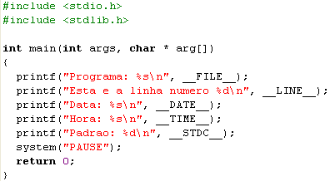
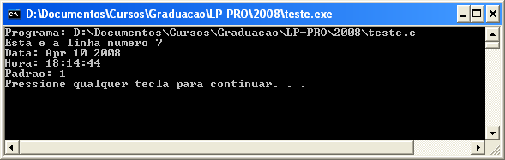
Constantes já definidas
Exemplo:

Slide 30
Constantes já definidas
Se o compilador adere ao padrão ANSI, tem-se que:
  __STDC__ é igual a 1.
Para compiladores que não aderem ao padrão ANSI:
  __STDC__ é igual a 0.
ou mesmo não se define a constante __STDC__.
Observe na execução anterior que o compilador gcc usado pelo Dev-C++ adere ao padrão ANSI.
ANSI = American National Standard Institute

Slide 31
Constantes já definidas
Se a constante __STDC__ não é definida pelo pré-processador, a linha:
gerará um erro de sintaxe.
Para evitar esta situação, podemos escrever:
printf(“Padrao: %d\n”,__STDC__);
#ifdef __STDC__
printf(“Padrao: %d\n”,__STDC__);
#else
printf(“O compilador não adere ao padrão ANSI.\n”);
#endif
Diretivas de compilação condicionais.

Slide 32
Constantes já definidas
A diretiva de compilação: #ifndef faz o contrário da diretiva #ifdef.
Atenção!
  A diretiva #if usada com o operador defined é mais geral que as diretivas #ifdef e #ifndef, veja:
#ifdef MINHAS_DEFS
#ifndef ROTINA_FINAL
#include “meusprogs.h”
#endif
#endif
#if defined(MINHAS_DEFS) && !defined(ROTINA_FINAL)
#include “meusprogs.h”
#endif

Slide 33
Novos arquivos de cabeçalho
Uma boa idéia na programação de computadores é a reutilização de código.
Constantes, macros e funções usados em um programa podem ser úteis em outros programas.
Em vez de digitar repetidas vezes estes comandos, o melhor é criar um novo arquivo de cabeçalho que reúna esses comandos.

Slide 34
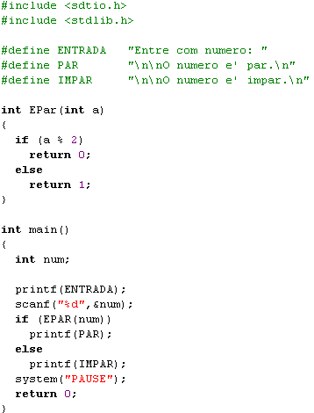
Novos arquivos de cabeçalho
Exemplo:
programa1.c
Suponha que este código
deva ser utilizado por outros
programas. Como podemos
reutilizá-lo?

Slide 35
Novos arquivos de cabeçalho
Exemplo:
programa1.c
A idéia consiste em criar
um novo arquivo de
cabeçalho que contenha estas
definições de constantes e
macros e o protótipo da
função EPar.

Slide 36

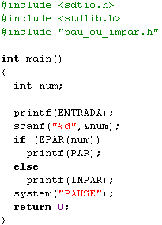
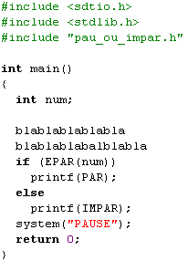
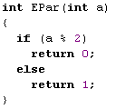
Novos arquivos de cabeçalho
Exemplo:
par_ou_impar.h
Protótipo da função EPar.
As implementações das
funções existentes no
arquivo par_ou_impar.h
devem ser colocadas no
arquivo par_ou_impar.c
programa1.c
programa2.c
par_ou_impar.c

Slide 37
Novos arquivos de cabeçalho
No exemplo anterior, temos que o programa1.c é composto por mais de um arquivo:
programa1.c
par_ou_impar.c
par_ou_impar.h
Quando o programa construído é composto por um conjunto de arquivos, deve-se:
Compilar cada arquivo fonte constituinte do programa;
Ligar os códigos objetos resultantes das compilações para se gerar o arquivo executável final.

Slide 38
Novos arquivos de cabeçalho
Ou seja:
Em ambientes como Dev-C++, tem-se o conceito de projeto, o qual engloba todos os arquivos (fonte e de cabeçalho) que compõem o programa.
Programa
fonte 1
Código objeto do
programa fonte 1
.
.
.
.
.
.
Compilador
Ligador
Programa
executável
Programa
fonte n
Código objeto do
programa fonte n
Código objeto das
bibliotecas da
linguagem C

Slide 39
Novos arquivos de cabeçalho
Por que os nomes das bibliotecas padrões são escritos entre os símbolos < e > e os nomes das novas bibliotecas são definidos entre aspas (“ ”)?
  A diferença está relacionada com o local onde o compilador procura pela biblioteca.
Para nomes de bibliotecas entre < e >, o compilador procura pelas mesmas no diretório padrão para arquivos de cabeçalho, por exemplo:
  C:\Dev-Cpp\lib ou C:\Dev-Cpp\include.
Para nomes entre aspas, o compilador procura pela biblioteca apenas na pasta local.

Slide 40
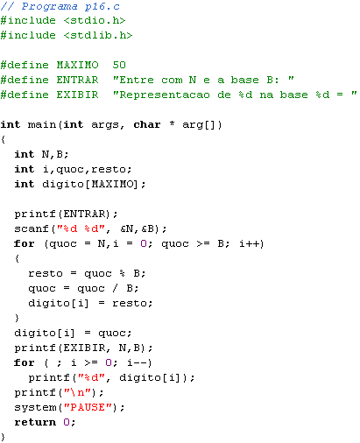
Problema 16
Dados os valores de N e B (inteiros), mostrar a representação de N no sistema de numeração de base B.

Slide 41
Problema 16
O problema p16.c utiliza o algoritmo para converter a representação decimal de um número em uma representação correspondente em outra base.
Exemplo: converter o número 123 para a base 2.
123
2
1
61
2
1
30
2
0
15
2
1
7
2
Restos das divisões,
do último para o primeiro
1
3
2
1
1
(123)₁₀= (1111011)₂
Último quociente

Slide 42
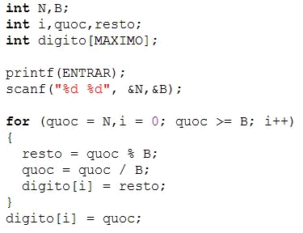
Problema 16
Observe que o programa p16.c usa a variável indexada digito para guardar os valores dos restos das divisões e, por fim, o último quociente.
Se N=123 e B=2, teremos então:
 | i=0 | i=1 | i=2 | i=3 | i=4 | i=5 | i=6
quoc | 123 | 61 | 30 | 15 | 7 | 3 | 2
resto | 1 | 1 | 0 | 1 | 1 | 1 | 0
Digito[i] | 1 | 1 | 0 | 1 | 1 | 1 | 0
1
1

Slide 43
Problema 16
Como a nova representação corresponde aos dígitos armazenados nas posições [6] até [0], o programa utiliza o seguinte laço para exibi-la:
Observe que, neste caso, o comando for não contém a primeira atribuição, pois o valor inicial de i deve ser o anteriormente calculado (i=6).
Atenção: os pontos-e-vírgulas são necessários e qualquer uma das partes do comando for pode ser vazio ou conter expressões múltiplas.
for ( ; i >= 0; i--)
printf(“%d”,digito[i]);

Slide 44
Exercícios
Exercícios 2 e 3. Páginas 94 e 95 do livro texto.

